Slide 1
Мой любимый Улан-Удэ Гимн Улан-Удэ.mp3
Урок-викторина по истории города
Автор: Двойнишникова Н.О.
Учитель истории МОУ СОШ №40
г. Улан-Удэ
2012 г.

Slide 2
Немало на земле красивых городов. Но в каждом сердце свой любимый город. Я в сердце берегу дома на берегу, что окнами глядят на Селенгу. | Улан-Удэ, встречаешь ты рассвет под шум листвы зеленой. Ты ветрами воспет, ты песнями воспет, тебя роднее нет…

Slide 3
1 тур
Даты | 10 | 20 | 30 | 40 | 50
География | 10 | 20 | 30 | 40 | 50
Имена | 10 | 20 | 30 | 40 | 50
Памятники | 10 | 20 | 30 | 40 | 50
Символика | 10 | 20 | 30 | 40 | 50
2 тур

Slide 4
Даты 10
Какой год считается годом основания Улан-Удэ?
Назад
1666 г.

Slide 5
Даты 20
Именно в этом году Верхнеудинск стал называться Улан-Удэ. Назовите год.
назад
1934 г.

Slide 6
Даты 30
В каком году наш город был столицей государства?
назад
В 1920 г. полгода – с апреля по октябрь - Верхнеудинск был столицей ДВР

Slide 7
Даты 40
Известно, что Верхнеудинск славился своими ярмарками, которые проводились дважды в год. Назовите их сроки.
назад
Весенняя: 15 февраля по 15 марта,
Летняя: 15 июня по 15 июля

Slide 8
Даты 50
Скажите, когда отмечается главный праздник горожан – День рождения города?
назад
В первую субботу
после 1 сентября

Slide 9
География 10
Какова численность населения г. Улан-Удэ по данным последней переписи?
назад
404 тыс. человек,
45 город по численности в РФ

Slide 10
География 20
Каково расстояние от Улан-Удэ до Москвы?
назад
в разных источниках разное, но в среднем 5, 5 тыс. км.

Slide 11
География 30
На каких хребтах стоит город Улан-Удэ?
назад
Хамар-Дабан, Улан-Бургасы, Цаган-Дабан

Slide 12
География 40
Какова площадь нашего города?
назад
347,6 тыс. кв. км.

Slide 13
География 50
На какой высоте находится Улан-Удэ над уровнем моря?
назад
542 м.

Slide 14
Имена 10
Считается, что первое зимовье, ставшее началом истории города, построено под руководством этого человека. Назовите его.
назад
Гаврила Ловцов

Slide 15
Имена 20
Назовите декабристов, живших на поселении в Верхнеудинске.
назад
А.Н. Муравьев и Я.М. Андреевич

Slide 16
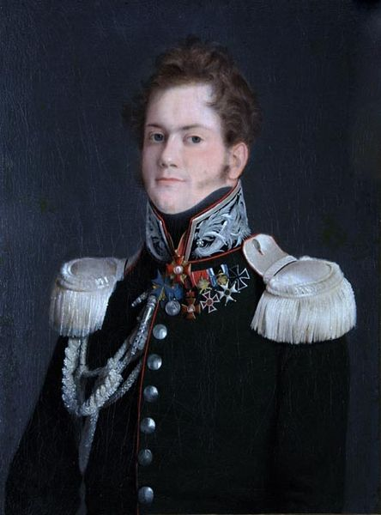
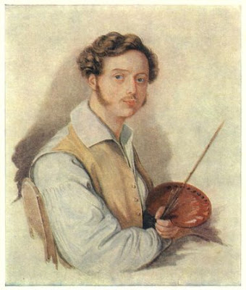
назад

Slide 17
Имена 30
Какое имя носил наш город при основании?
назад
Удинский острог

Slide 18
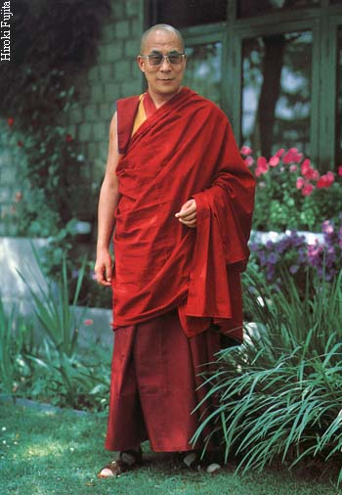
Имена 40
Посещал ли этот человек наш город?
назад
Да, Далай-лама XIV посетил
Улан-Удэ в 1991 г.

Slide 19
Имена 50
Он был первым в истории нашего города, кто посетил его, будучи действующим главой российского государства
назад
Борис Николаевич Ельцин

Slide 20
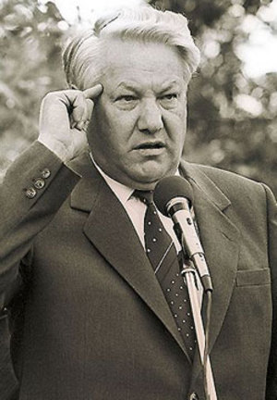
Цесаревич Николай –
был наследником
престола, будущим
царем, В. Путин
приезжал в
должности премьера,
а Д. Медведев стал
вторым президентом
посетившим нашу
республику.
назад

Slide 21
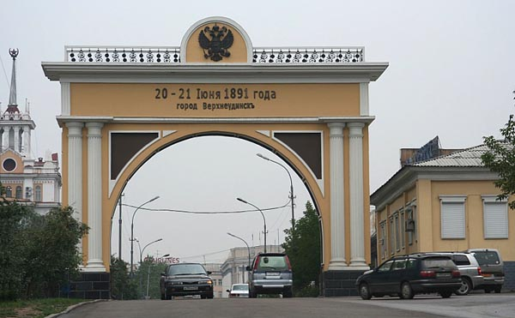
Памятники 10
В честь какого события появился этот памятник?
назад
В честь посещения нашего города
цесаревичем Николаем , будущим Николаем II

Slide 22
Памятники 20
Какой археологический памятник мирового значения находится в окрестностях города Улан-Удэ?
назад
Гуннское городище 1 в. до н.э – 1 в. н.э.,
на 14 км. по Кяхтинскому тракту близ с. Иволга

Slide 23
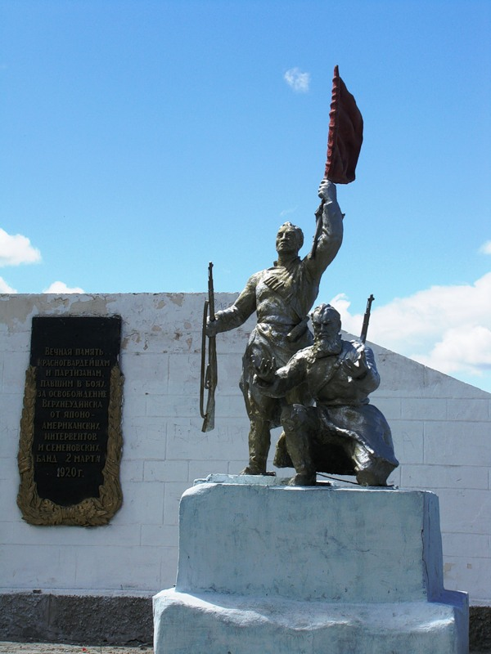
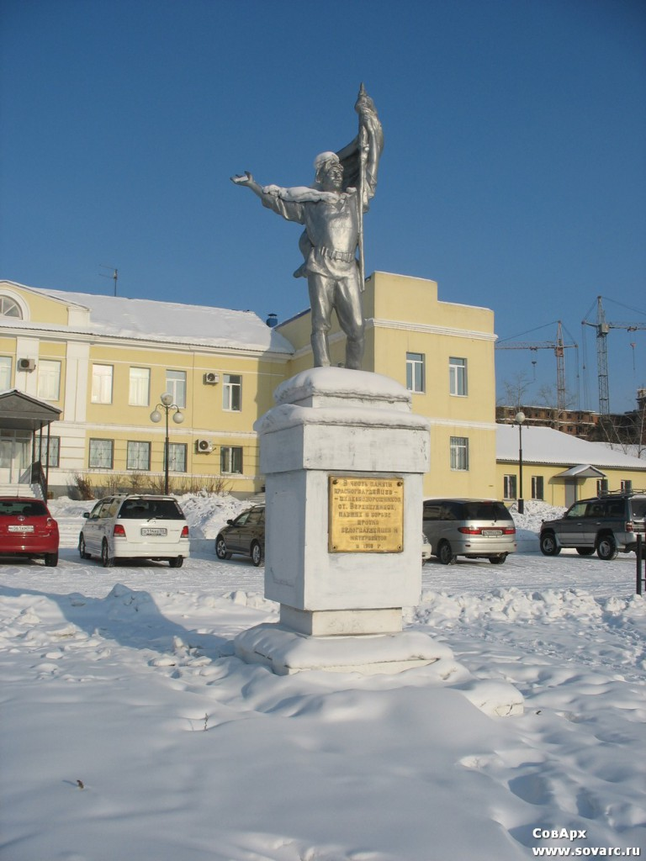
Памятники 30
Что между этими памятниками общего?
назад
Это памятники красногвардейцам,
участникам Гражданской войны.

Slide 24
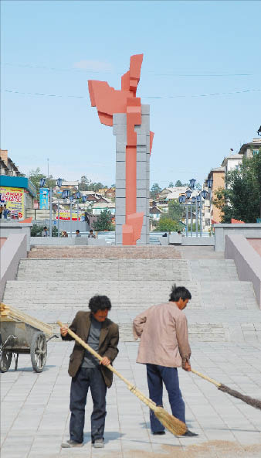
Памятники 40
На месте этого памятника стоял четырехгранный обелиск с высеченными фамилиями: А.А. Голдсобель, А.А. Гордеев, И.Г. Шульц, Н.А. Милютинский, М.Д. Медведников. С какими событиями он связан?
назад
Ответ

Slide 25
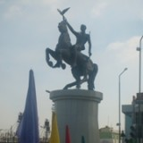
Памятники 50
Как называется этот памятник на одном из самых оживленных перекрестках города?
назад
Юность Бурятии

Slide 26
Имена
Он был посвящен рабочим –железнодорожникам, публично казненным на этом месте в годы I русской революции за активное участие и руководство революционным движением.
назад

Slide 27
Символика 10
В 1790 году нашему городу был дарован герб, который до 1920 г. являлся официальным гербом Верхнеудинска. Опишите его.
назад
Ответ

Slide 28
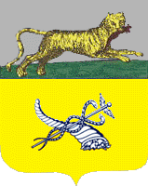
Описание герба
Щит разделен на две части: в верхней герб иркутский: в серебряном поле щита бегущий бабр, а в роту у него соболь. В нижней части, в золотом поле Меркуриев жезл и рог изобилия.
назад

Slide 29
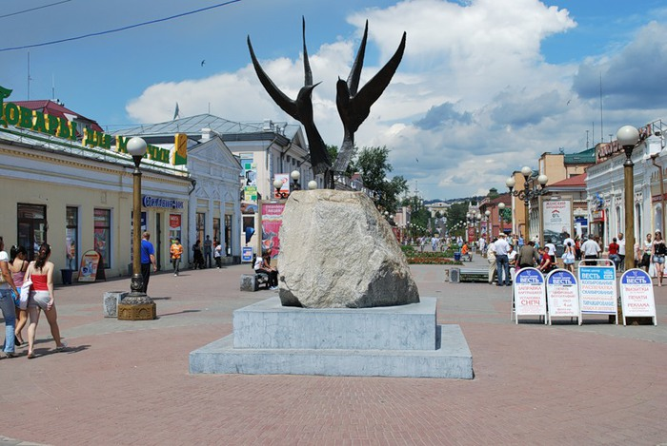
Символика 20
Что символизи-руют эти две птицы?
назад
Реки, на слиянии которых основан город

Slide 30
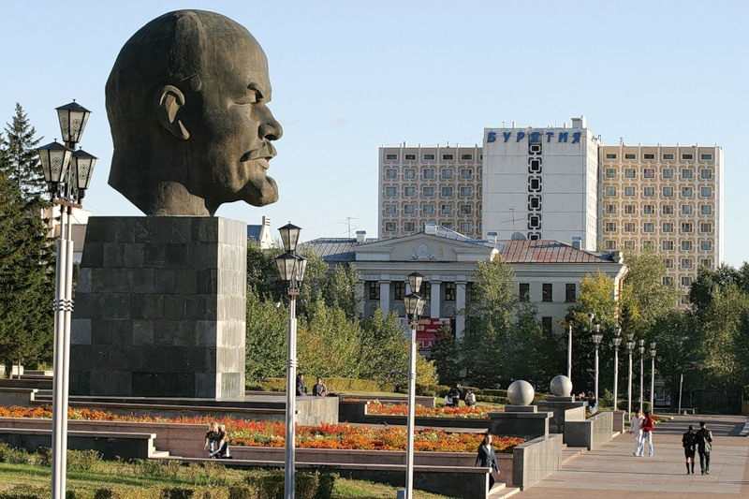
Символика 30
Когда появился этот неофициальный символ г. Улан-Удэ?
назад
В 1971 г.

Slide 31
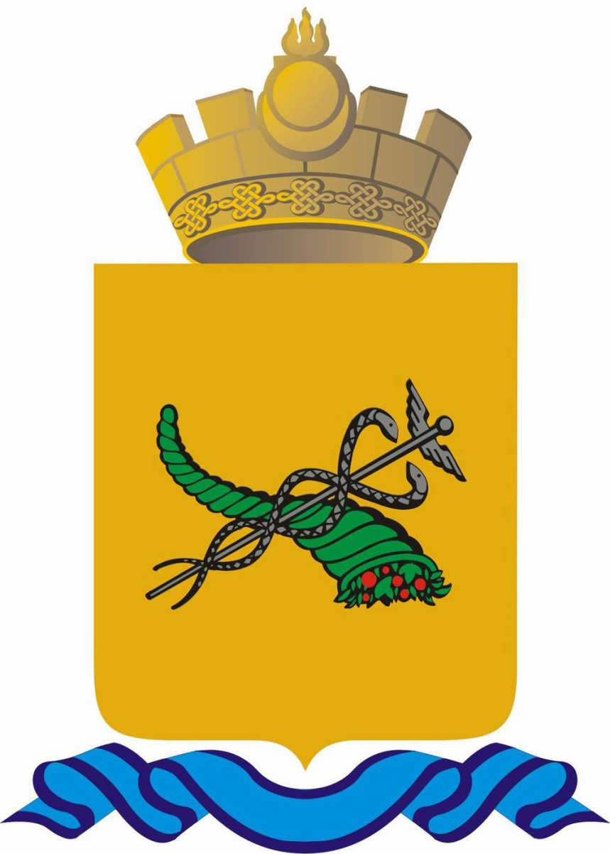
Символика 40
Объясните символику современного герба города Улан-Удэ
назад
Ответ

Slide 32
Символика герба
В золотом поле Меркуриев жезл и рог изобилия в знак, что в том городе происходит знатный торг и условия о торге».
В верхней части щита расположена башенная корона, указывающая на статус города Улан-Удэ - столицы субъекта Российской Федерации, изображенная на центральном зубце короны «соембо» - указывающая на принадлежность к Республике Бурятия.
В нижней части щита орденская лента ордена Трудового Красного знамени, в память о награждении города в 1984 году
Назад

Slide 33
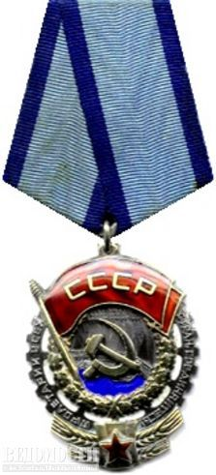
Символика 50
За какие заслуги город был награжден этим орденом?
Назад
За большие достижения в развитии промышленности, сельского хозяйства, строительства, транспорта и др. отраслей народного хозяйства

Slide 34
2 тур
Они создавали город | 10 | 20 | 30 | 40 | 50
Улицы нашего города | 10 | 20 | 30 | 40 | 50
Городской Совет | 10 | 20 | 30 | 40 | 50
Предприятия | 10 | 20 | 30 | 40 | 50
Памятники | 10 | 20 | 30 | 40 | 50
3 тур

Slide 35
Они создавали город 10
Именно он в 1878 г. значительно изменил облик города.
назад
страшный пожар,
когда выгорело 2\3 зданий

Slide 36
Они создавали город 20
Это здание знает каждый улан-удэнец, оно до сих пор является одним из самых красивых на пешеходной части улицы Ленина. Его построил верхнеудинский купец Нафтолий Капельман. Что, по мнению купца, символизировали белые фигуры атлантов?
назад
Верхнеудинское купечество,
поддерживающее славу и силу города

Slide 37
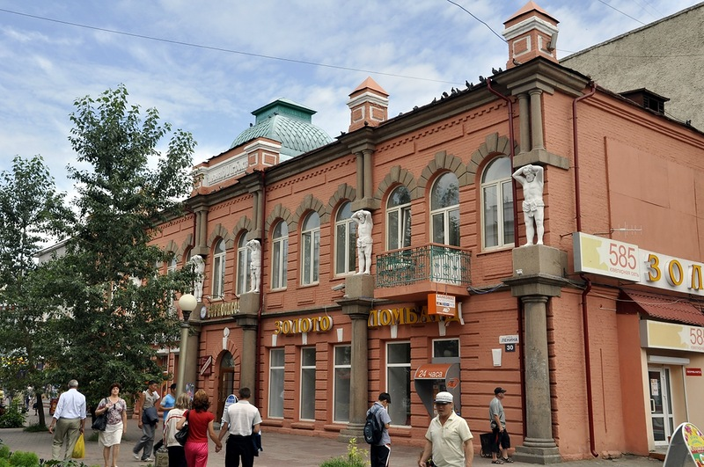
назад

Slide 38
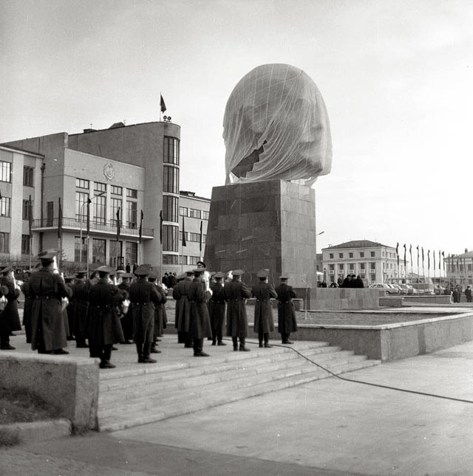
Они создавали город 30
Назовите авторов этого памятника.
авторы отец и сын
Нероды Г.В. и Ю.Г.,
архтекторы А.Н. Душкин
и П.Г. Зильберман.
назад

Slide 39
Они создавали город 40
Проект этого здания был составлен главным архитектором Московского института театральных проектов А. Федоровым, не смотря на это в нем ясно чувствуется национальный колорит. О Чем идет речь?
Ответ

Slide 40
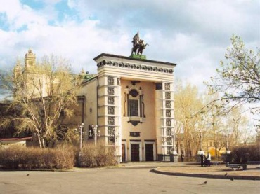
назад

Slide 41
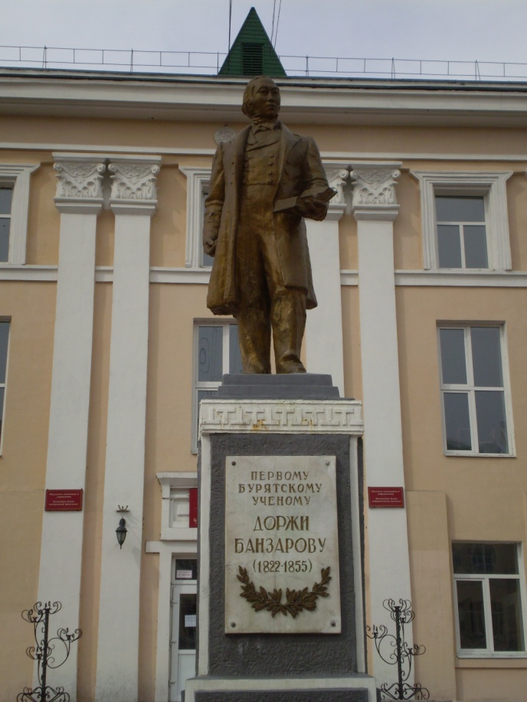
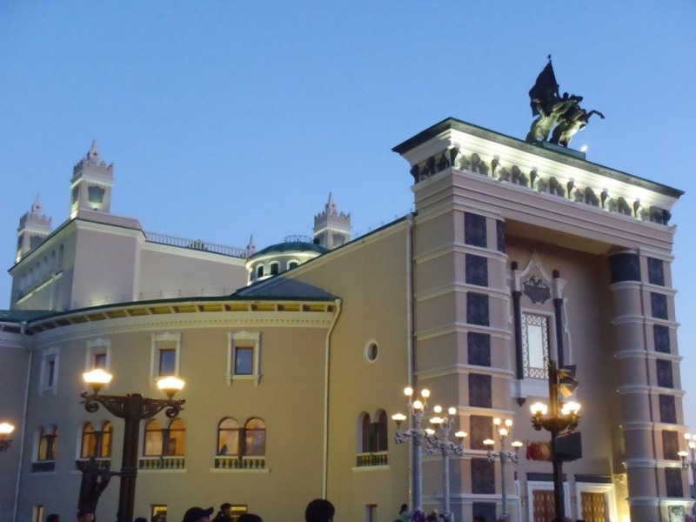
Они создавали город 50
Какой скульптор принимал участие в создании этих памятников?
Ответ

Slide 42
А.И. Тимин, народный художник РСФСР, лауреат премии Бурятской АССР
назад

Slide 43
Улицы нашего города 10
Скажите, какие названия сменила главная улица нашего города, прежде чем стать улицей Ленина?
назад
Трактовая-Большая-Большая Николаевская

Slide 44
Улицы нашего города 20
Эта улица , как и аэропорт, когда-то носила имя Мухина, а теперь является одной из главных магистралей города. О какой улице идет речь?
назад
Проспект 50-лет Октября

Slide 45
Улицы нашего города 30
Эта улица была переименована в честь первой женщины-космонавта, а как она называлась до этого?
назад
Ткачих, а т.к. Валентина Терешкова по первой
профессии ткачиха, то …

Slide 46
Улицы нашего города 40
Назовите улицы нашего города, которые названы в честь героев Советского Союза, уроженцев Бурятии
назад
Борсоева, Сенчихина, Оцимика, Асеева,
Жанаева, Чертенкова, Гармаева…

Slide 47
Улицы нашего города 50
Назовите улицы города, названные в честь деятелей культуры, прославивших Бурятию и Улан-Удэ
назад
Намсараева, Батожабая, Линховоина,
Калашникова, Ямпилова

Slide 48
Городской Совет 10
Когда в Верхнеудинске появился распорядительный орган городского управления, заведовавший общими местными хозяйственными делами?
В 1875 г.
назад

Slide 49
Городской Совет 20
Именно этот верхнеудинский купец 1 –й гильдии стал первым верхнеудинским городским головой. Назовите его.
назад
Фролов Иакинф Петрович

Slide 50
Городской Совет 30
В честь какого события 15 августа 1899 года Городская управа «покорнейше просила» горожан «украсить свои дома днем флагами, а вечером иллюминировать»?
назад
В честь прибытия на станцию
Верхнеудинск первого поезда

Slide 51
Городской Совет 40
Назовите действующего Председателя Улан-Удэнского городского Совета депутатов
назад
Александр Голков

Slide 52
Городской Совет 50
Трунев Петр Тивуртиевич, купец 2-й гильдии, будучи городским головой оказывал многочисленные благотворительные услуги. В частности в 1899 г. он жертвует 60 этих чрезвычайно необходимых городским улицам предметов. О чем идет речь?
назад
О фонарях и фонарных столбах к ним.

Slide 53
Предприятия 10
Именно это занятие было главным в жизни горожан в XVIII-XIX веках
назад
Торговля, перевозка товаров, а также
огородничество и хлебопашество

Slide 54
Предприятия 20
В 1846 г. в городе начал работать один из первых заводов. Его основателем стал купец Курбатов. На заводе работало 22 человека, а стоимость продукции достигала 10 тыс. руб. в год. А вот какую продукцию он производил?
назад
стекольную

Slide 55
Предприятия 30
Назовите гиганты промышленной индустрии первых пятилеток в Бурятии.
назад
ПВЗ, Мехстеклозавод,, Мелькомбинат,
Мясокомбинат, Суконная фабрика

Slide 56
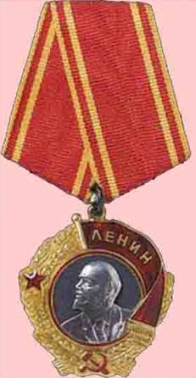
Предприятия 40
Этой высочайшей награды СССР – ордена Ленина – в разное время были удостоены Бурятская АССР, театр оперы и балета, совхоз Боргойский, а также два предприятия Улан-Удэ. Назовите их
ответ
назад

Slide 57
ЛВРЗ (в 1948 г.) и мясокомбинат (в 1966 г.)
назад

Slide 58
Предприятия 50
Это предприятие города Улан-Удэ впервые в Бурятии завоевало высокое звание предприятия коммунистического труда.
назад
Улан-Удэнская тонкосуконная фабрика

Slide 59
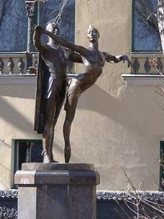
Памятники 10
назад
Где и кому поставлен этот памятник?

Slide 60
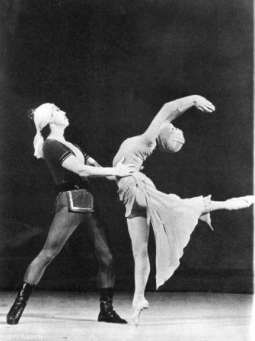
Знаменитой балетной
паре Петру Абашееву
и Ларисе Сахьяновой
в балете «Красавица
Ангара» у стен театра, которому они посвятили жизни
назад

Slide 61
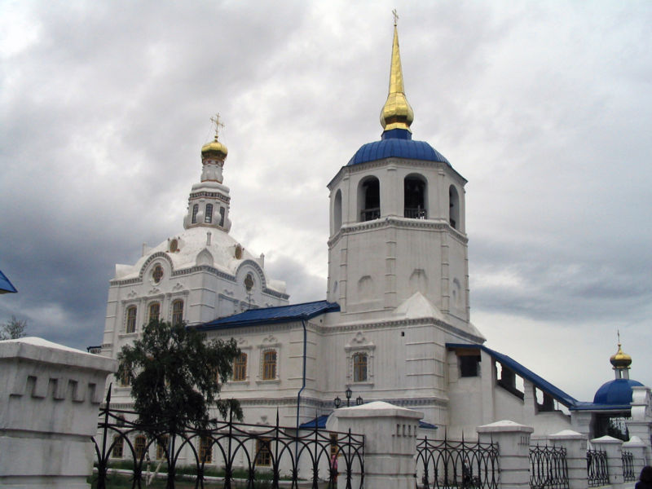
Памятники 20
В каком году появился этот памятник архитектуры и первое каменное здание Верхнеудинска?
назад
Одигитриевский собор строился
с 1741 по 1785 годы

Slide 62
Памятники 30
Все мы знаем ансамбль Гостиных и Торговых рядов, украсивших центр нашего города в XIX в. А вот какое здание здесь появилось только в годы Советской власти?
назад
Здание универмага «Центральный»
логично закрывшее северный проем
Гостиных рядов

Slide 63
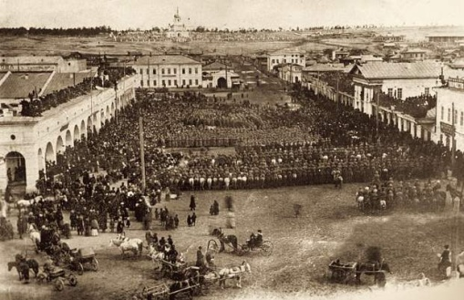
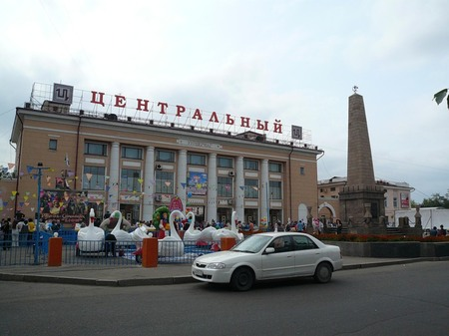
назад

Slide 64
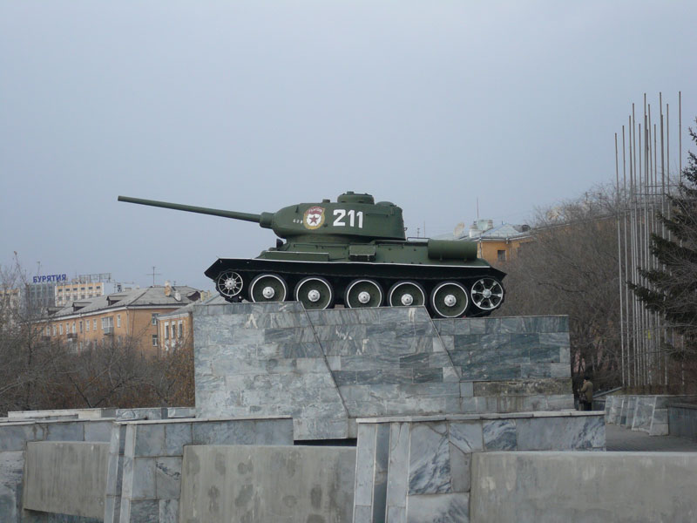
Памятники 40
В честь чего на Проспекте Победы в качестве памятника появился танк?
назад
Ответ

Slide 65
В годы Великой Отечественной войны трудящиеся Бурятии собрали для нужд фронта 59 млн. рублей, в т.ч. и на постройку танковой колонны«Социалистическая Бурят-Монголия». Это своеобразный памятник самоотверженности тружеников тыла
назад

Slide 66
Памятники 50
Как вы считаете, какого памятника не хватает нашей столице?
назад

Slide 67
3 тур
назад
Даты | 10 | 20 | 30 | 40 | 50
Площади | 10 | 20 | 30 | 40 | 50
Имена | 10 | 20 | 30 | 40 | 50
Религия | 10 | 20 | 30 | 40 | 50
Районы города | 10 | 20 | 30 | 40 | 50

Slide 68
Даты 10
В честь 50-летия Бурятской АССР в Улан-Удэ в дар трудящимся был открыт выставочный зал художественного музея им. Цыренжапа Сампилова и Этнографический музей народов Забайкалья. Назовите год.
назад
1973 год

Slide 69
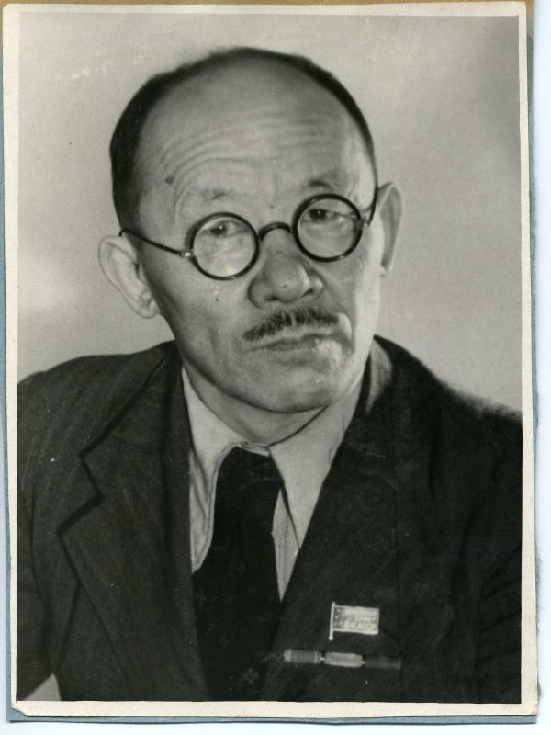
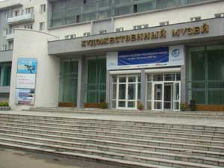
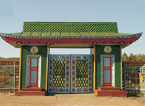
назад

Slide 70
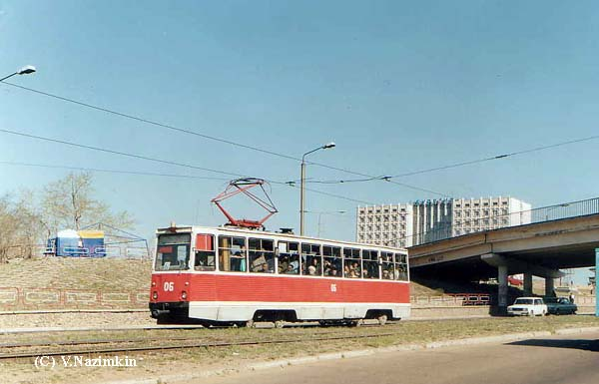
Даты 20
Когда город увидел первый трамвай на своих улицах?
В 1958 году
назад

Slide 71
Даты 30
Сейчас в городе много школ, училищ, есть и университеты, и академии, а когда была открыта первая школа в Верхнеудинске?
назад
В 1797 г.

Slide 72
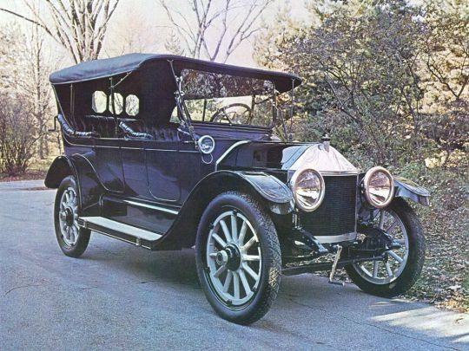
Даты 40
Первое появление подобного чуда техники вызвало переполох у жителей Верхнеудинска. А когда это было?
В 1912 году
назад

Slide 73
Даты 50
Когда-то за этим беспримерным пешелыжным переходом команды девушек по маршруту Улан-Удэ-Москва следила вся Социалистическая Бурят-Монголия. Они потратили на него четыре с половиной месяца и триумфально финишировали на московском стадионе «Динамо». Когда это было?
назад
Октябрь 1936-март1937 годов

Slide 74
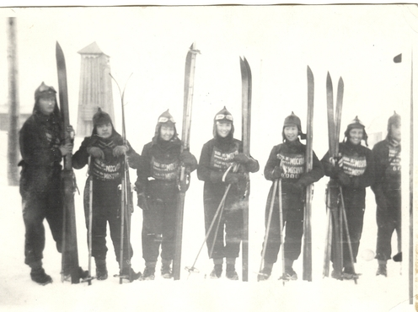
назад

Slide 75
Площади 10
Назовите главную площадь старого Верхнеудинска. Как она называется сейчас?
назад
Базарная –
площадь Революции

Slide 76
Площади 20
Как называлась площадь Советов в начале XX века?
назад
Нагорная, поменяла свое название к 30-м годам, а внешний вид принял современный облик на рубеже 60-70-х гг.

Slide 77
Площади 30
Памятник павшим борцам за власть Советов в Бурятии был заложен в 1920 г. Автором проекта был участник первой русской революции архитектор Н.А. Котов. В 1926 г. он был установлен на этой площади. На какой ?
назад
На площади Советов

Slide 78
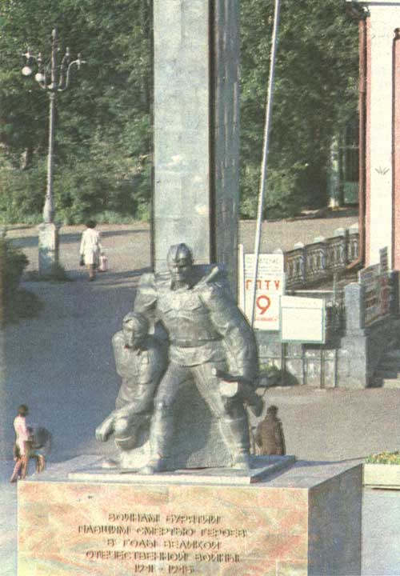
Площади 40
Как называется площадь, где стоит этот памятник?
назад
Комсомольская

Slide 79
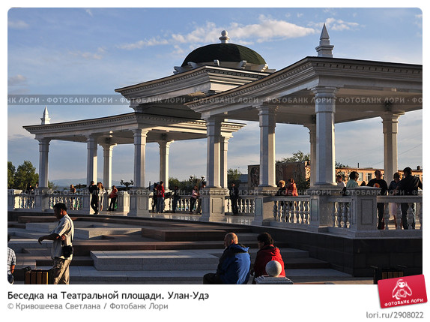
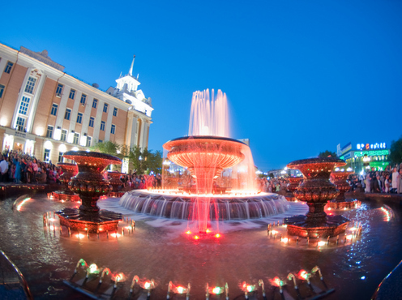
Площади 50
Как называется эта одна из самых молодых площадей столицы?
назад
Театральная

Slide 80
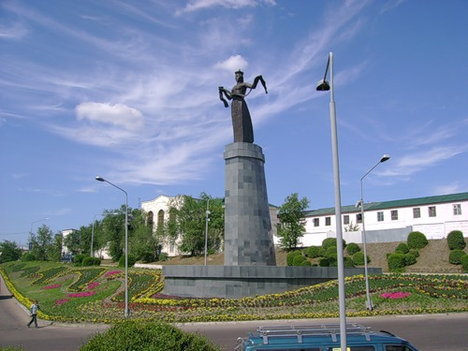
Имена 10
Один из гостей нашей республики назвал эту статую «Бурятская Родина-мать», а как её называем мы?
Гостеприимная Бурятия
назад

Slide 81
Имена 20
Что объединяет этих людей, в честь которых названы улицы и поселки г. Улан-Удэ: Цыремпил Ранжуров, В. Серов, А. Вагжанов, П. Постышев, М. Ербанов, А. Амагаев, А. Буйко, В. Трубачеев, М. Сахьянова?
Они являлись активными борцами
за власть Советов в Бурятии
назад

Slide 82
Имена 30
Когда –то то место, где сейчас находится красивый Проспект Победы, назывался некрасиво – Вшивая горка. Почему?
назад
Здесь находились тифозные бараки
инфекционный больницы
а переносчиками тифа были эти насекомые.

Slide 83
Имена 40
Этот человек одно время был учителем в Троицкосавском и Верхнеудинском уездных училищах, а в 1846-1859 гг. – смотрителем Верхнединских училищ. Обессмертил свое имя созданием стихотворения «Думы беглеца на Байкале», которое стало песней «Славное море - священный Байкал». Назовите этого человека.
назад
Дмитрий Павлович Давыдов

Slide 84
Имена 50
Этот видный русский дипломат и государственный деятель петровской эпохи, не только заключил в 1689 г. Нерчинский договор, но и заменил зимой 1688-1689 гг. малый Удинский острог на небольшую рубленую крепость – будущий Верхнеудинск. А также он помог делегации хори-бурят в 1703 г. встретиться с царем Петром I. Назовите этого человека.
назад
Федор Алексеевич Головин

Slide 85
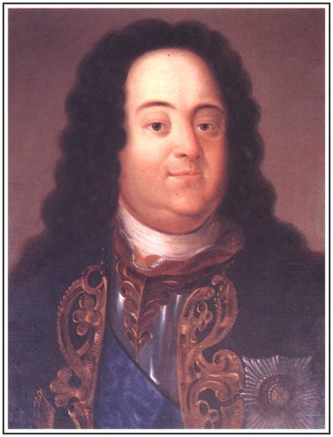
Ф.А. Головин –
ближайший сподвижник Петра I,
участвовал в создании русского флота, был начальником Военно –
морского, Посольского,
Ямского приказов, ведал Оружейной, Золотой и Серебряной палатами. Первый кавалер ордена Андрея Первозванного
назад

Slide 86
Религия 10
Как называются буддийские храмы в Бурятии?
назад
дацаны

Slide 87
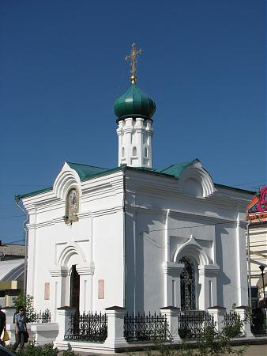
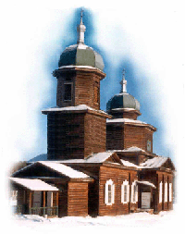
Религия 20
назад
Какой из этих храмов является
старообрядческим?

Slide 88
Религия 30
Какой православный храм стал первым в Верхнеудинске?
назад
Спасская церковь, построенная в 1696 г.
до нашего времени не сохранилась

Slide 89
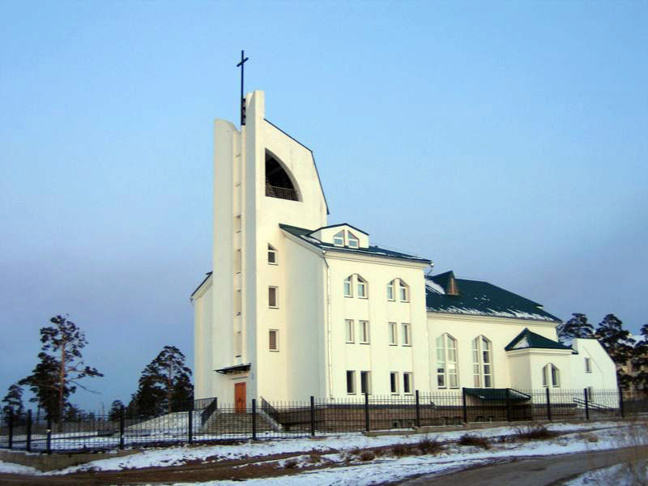
Религия 40
Какой ветви христианства принадлежит этот храм?
назад
Католический храм

Slide 90
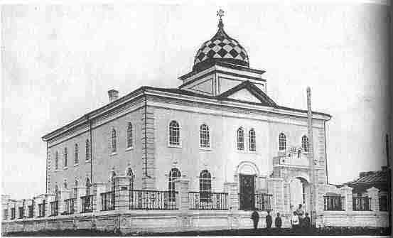
Религия 50
Что это за здание?
назад
Это здание синагоги

Slide 91
Районы города 10
Какого района в Улан-Удэ никогда не было: Пригородного, Железнодорожного, Октябрьского, Центрального, Городского, Советского, Заводского
назад
Центрального

Slide 92
Районы города 20
Какой из сегодняшних районов города является старейшим?
назад
Если судить по названию, то Железнодорожный,
он появился в 1938 году и с тех пор носит своё имя, в отличие от двух других, которые их меняли, а если судить по исторической древности, то – Советский.

Slide 93
Районы города 30
Какой район города является самым большим по занимаемой площади?
назад
Железнодорожный

Slide 94
Районы города 40
Какой район города является самым многочисленным?
назад
Октябрьский

Slide 95
Районы города 50
В каком районе города больше всего театров?
назад
В Советском

